Slide 1
Русская культура в XVII веке
МОУ СОШ с. Новоникольск
с. Новоникольск
2010

Slide 2
На переломе эпох
Россия оставалась агрегатной страной со слабым развитием городов. Русская православная церковь продолжала оставаться мощной идеологической силой. Постулат все в руках Божьих был основополагающим для страны. Основная масса населения продолжала жить в условиях традиционного средневекового общества. Грамотными были верхи общества, приказная администрация, духовные лица, а крестьянство и посадские жители были неграмотны. В монастырях при церквах создавались школы, писались летописи и другие сочинения, работали иконописцы, развивалось хорошее пение.

Slide 3
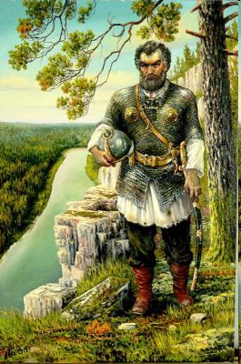
Народная культура
События XVII века отражали песни, сказки, пословицы, поговорки. Их героями были Скопин-Шуйский, казак Ермак Тимофеевич, атаман Степан Разин. Популярны были бродячие музыканты – исполнители на гуслях, рожках, волынках, кукольные представления с Петрушкой. Языческие игрища и праздники были широко распространены в народе.
Казак Ермак Тимофеевич

Slide 4
Новые культурные веяния
Развивалась городская жизнь – носитель новых культурных процессов, появились первые мануфактуры, формировался всероссийский рынок.Важной причиной сдвигов в области русской культуры стало формирование великорусской нации.

Slide 5
Образование
Простой народ учили грамоте дьячки, духовные лица, писцы. Людей зажиточных – специально нанятые учителя из отечественных грамотеев. Для обучения членов царской семьи приглашали выдающихся просветителей. Семён Полоцкий, воспитатель царских детей, возглавил школу при Спасском монастыре. В некоторых школах детей обучали без мзды. Появлялись школы русских лекарей. Появились первые учебники – букварь В. Бурцева и грамматика М. Смотрицкого. Учебники распространялись в рукописном виде. С каждым годом увеличивалось количество печатной продукции. Вскоре стали выпускать газеты, самые популярные из них были «Вести» и «Куранты».

Slide 6
Литература
События Смуты отразились в «Сказании» келаря Троице-Сергиева монастыря Авраамия Палицына, «Временнике» дьяка Ивана Тимофеева, сочинениикнязя Катырева-Ростовского. В свет вышли «Повесть о покорении Сибири», «Повесть об Азовском сидении донских казаков», «Азбука о голом и небогатом человеке», «Повесть о Шемякине суде», «Служба кабаку». Популярностью пользовались жития святых. «Житие» протопопа Аввакума – своеобразная автобиография.

Slide 7
Изобразительное искусство
Наряду с литературой, бурно развивалось изобразительное искусство. В Российской империи развивался портретный жанр, живопись и прочие направления зобразительного искусства. В 1757 году была открыта Императорская Академия художеств. Художники также поддерживались предпринимателями Российской империи, такими как Третьяковы, Мамонтов и другими. В Российской империи зародились одни из крупнейших коллекций произведений изобразительного искусства.

Slide 8
Музыка
Музыка активно развивалась после эпохи дворцовых переворотов. Одними из первых композиторов Российской империи были: Фомин, Хандошкин, Бортнянский и др. Один из наиболее любимых видов искусства в конце XVIII и в первой половине XIX века — романс. Важную роль в развитии русского романса сыграли композиторы Алябьев, Варламов, Гурилёв, Верстовский, Булахов. Первым крупным представителем русской музыки стал Михаил Иванович Глинка, традиции которого впоследствии использовали многие великие композиторы России, такие как: Чайковский, Мусоргский, Римский-Корсаков, Бородин, Даргомыжский и многие другие. Музыкальную эпоху Российской империи конца XIX-начала XX века развивали Лядов, Глазунов, Танеев, Аренский, Скрябин, Рахманинов, Стравинский и др. Многие заканчивали свою творческую деятельность после 1917 года за рубежом.

Slide 9
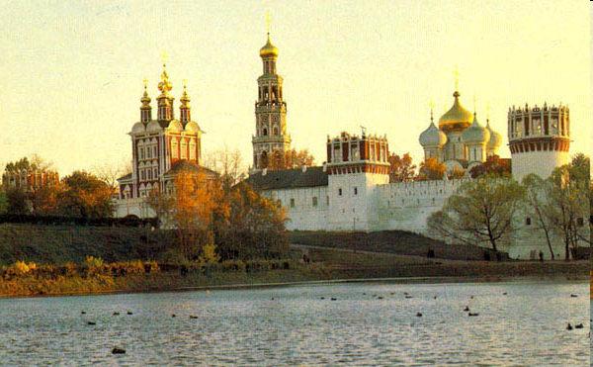
XVII век стал временем расцвета древнего московского монастыря.

Slide 10
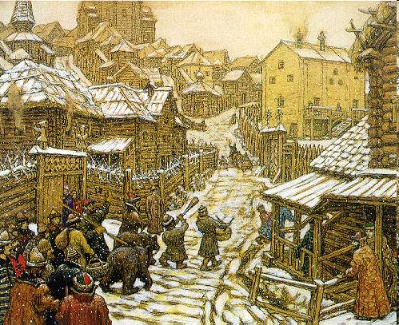
Культура России. XVII век.

Slide 11
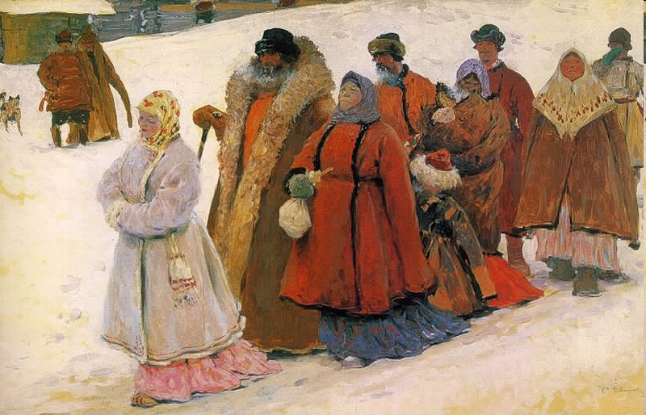
Русский народ 17 век.

Slide 12
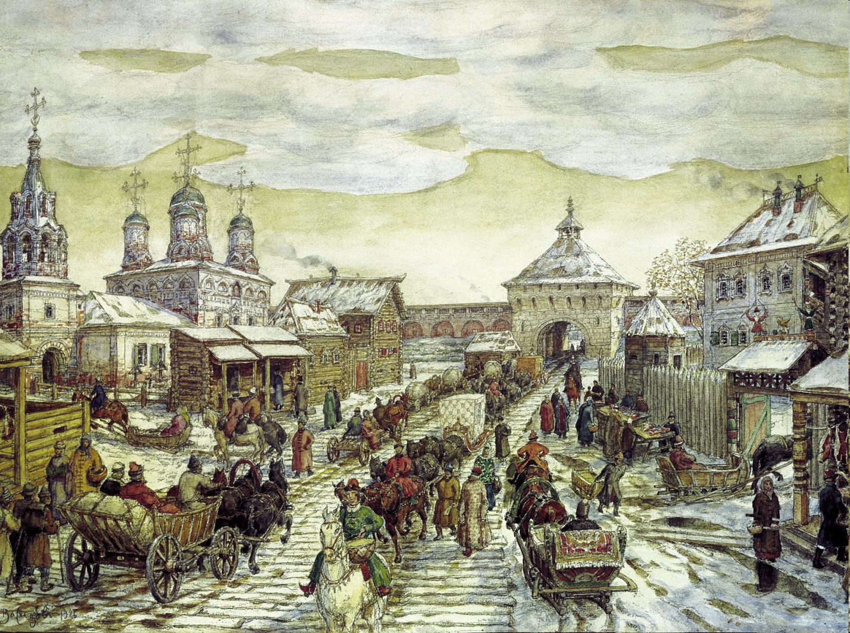
Семиверхая угловая башня Белого города в XVII веке.

Slide 13
Спасибо за внимание!
Презентацию подготовила ученица 10 «а» класса Андреева Ксения

